Slide 1


Slide 2
Le contexte du projet :
L'objectif du projet est de savoir quel pays cibler pour exporter nos poulets, nous approfondirons ensuite l'etude de marché pour le marché international.
Les données que j'ai reçu sont celle de la FAO (Food and Agriculture Organization)
J'ai donc utilisé differentes methodes et techniques pour savoir ou chercher:
-analyse univariée
-analyse bivariée
-clustering
-ACP
-differentes visualisation

Slide 3
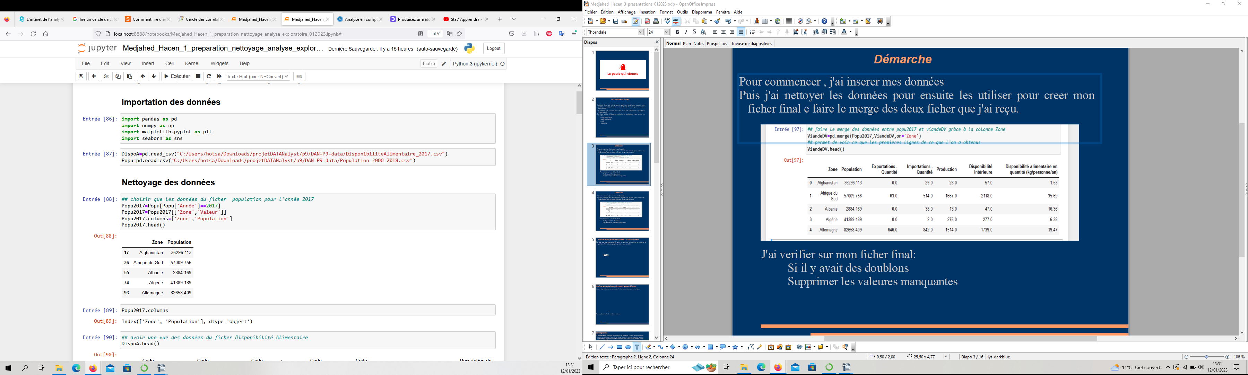
Démarche
Pour commencer , j'ai importer mes données et les librairies que j'allais utiliser.
J'ai fait attention à bien choisir la periode sur laquelle j'ai fait mon etudes '2017'.

Slide 4
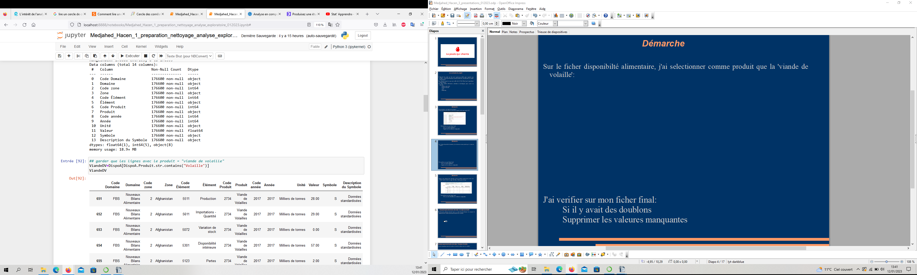
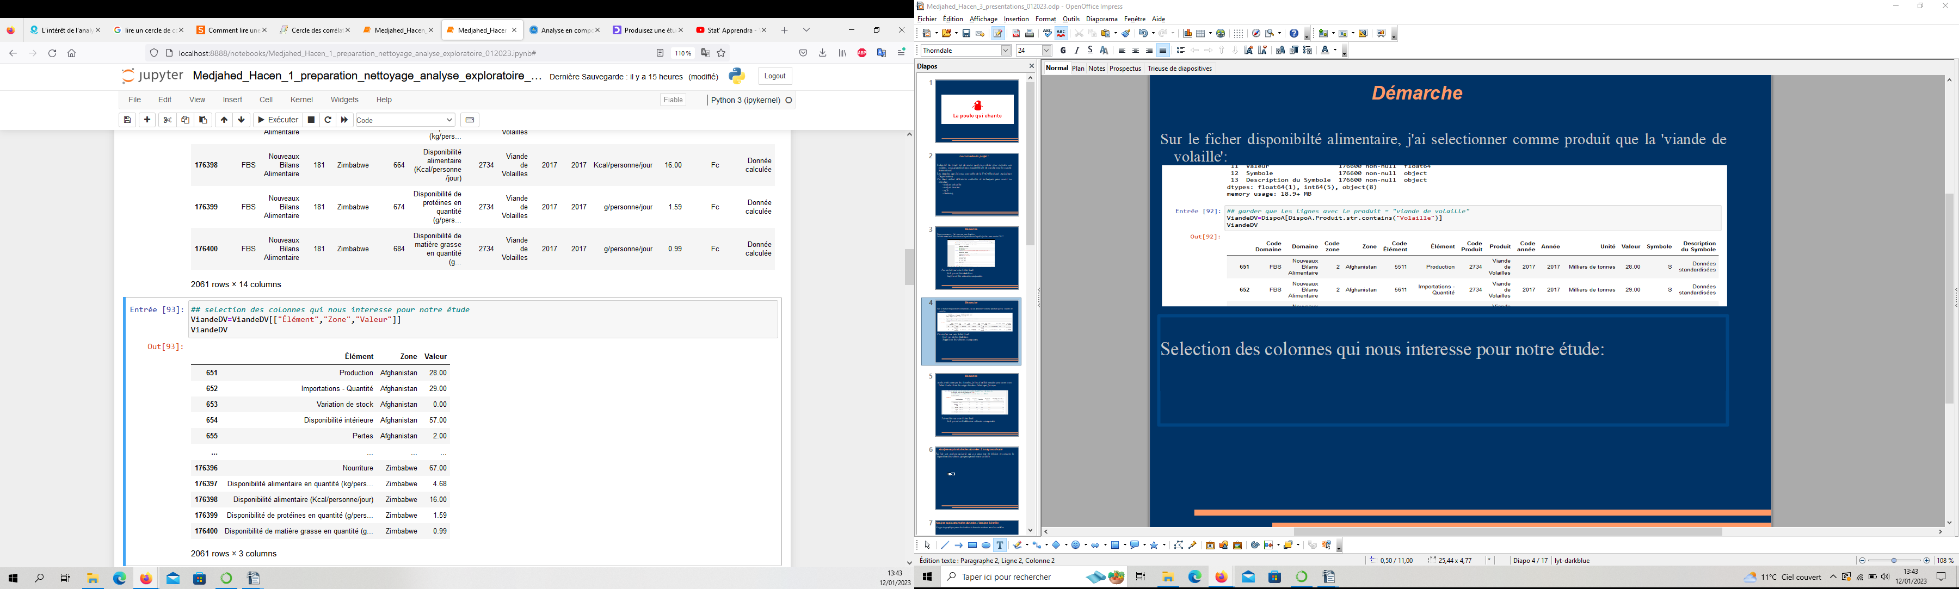
Démarche
Sur le ficher disponibilté alimentaire, j'ai selectionner comme produit que la 'viande de volaille', j'ai renommé le ficher ViandeDV ensuite:
Selection des colonnes qui nous interesse pour notre projet:

Slide 5
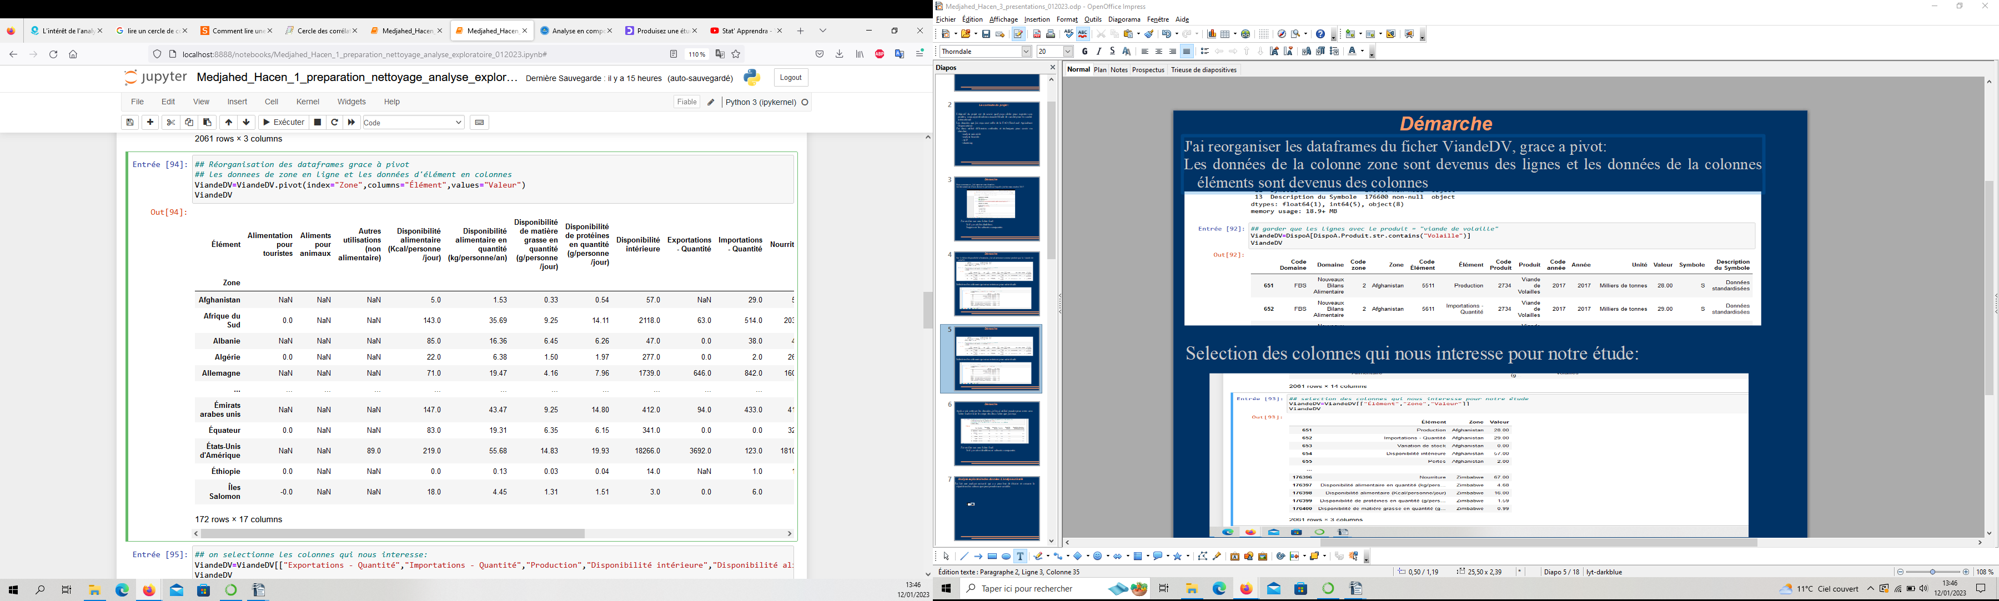
Démarche
J'ai réorganiser les dataframes du ficher ViandeDV, grace a pivot:
Les données de la colonne zone sont devenus des lignes et les données de la colonnes éléments sont devenus des colonnes

Slide 6
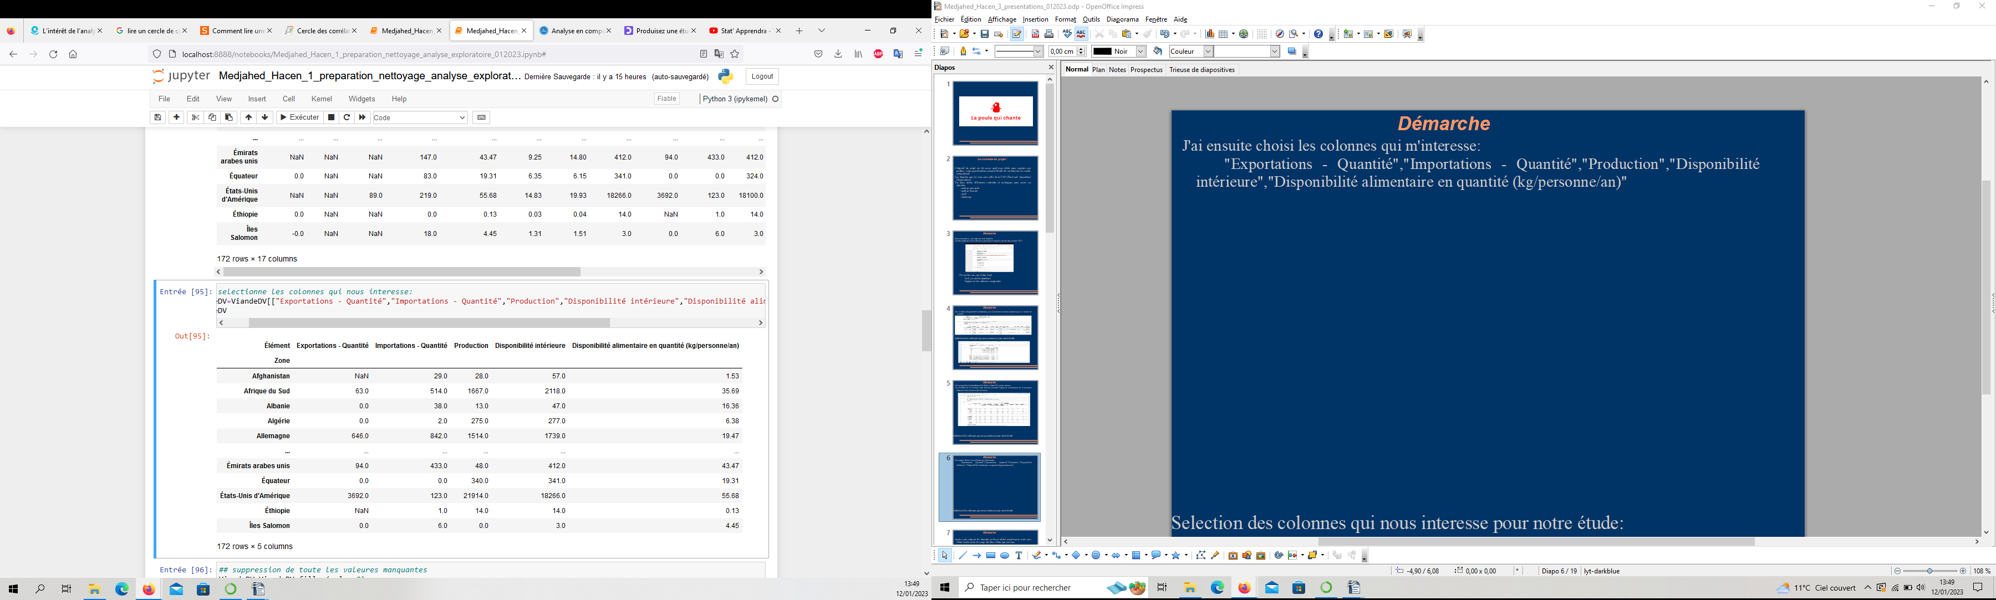
Démarche
J'ai ensuite choisi les colonnes qui m'interesse pour mon projet:
"Exportations - Quantité","Importations - Quantité","Production","Disponibilité intérieure","Disponibilité alimentaire en quantité (kg/personne/an)"
J'ai aussi supprimé les valeures manquantes de ce ficher

Slide 7
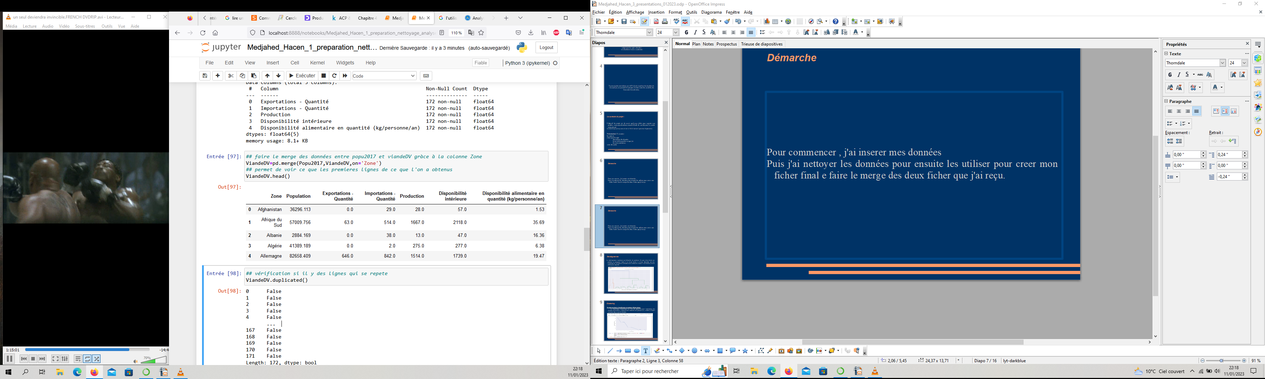
Démarche
Aprés avoir nettoyer les données ,j'ai ensuite fait un merge pour créer mon ficher final.
J'ai verifier sur mon ficher final:
Si il y avait ni doublons ni valeures manquantes

Slide 8
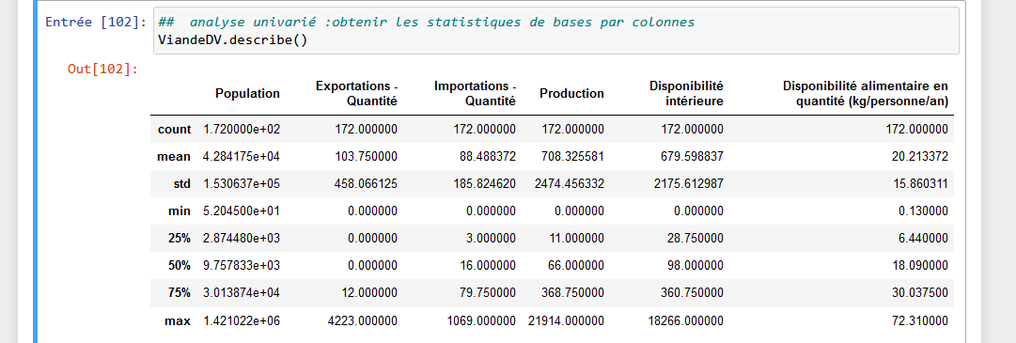
Analyse exploratoire des données :L'analyse univarié
J'ai fait une analyse univarié qui a a pour but de décrire et mesurer la répartition des valeurs que peut prendre une variable

Slide 9
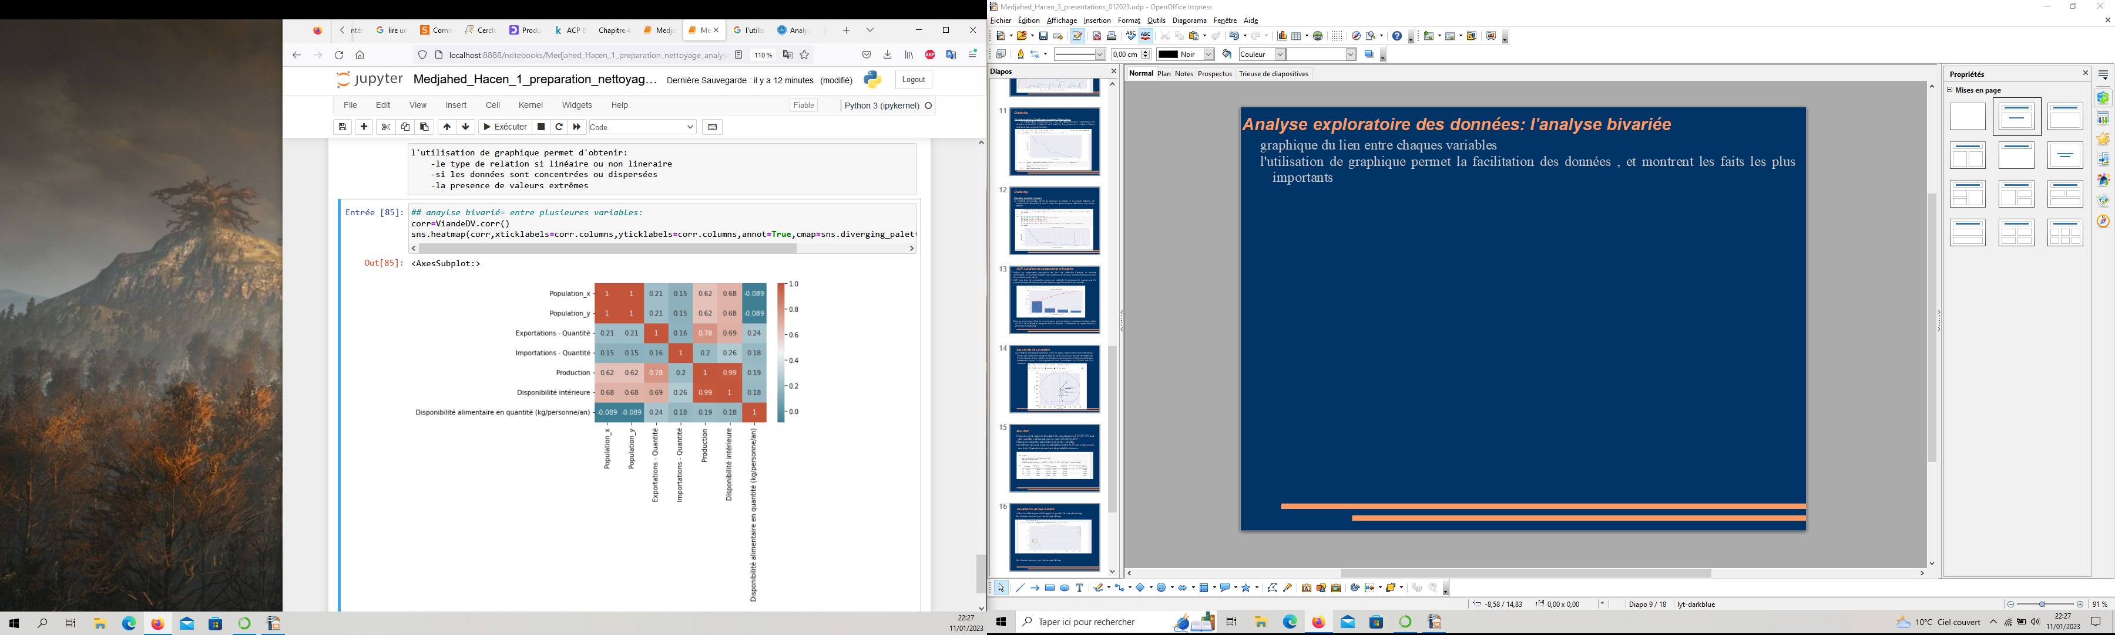
Analyse exploratoire des données: l'analyse bivariée
Ce type de graphique permet de visualiser la force des relations entre les variables
Plus c'est foncé et plus la correlation est forte

Slide 10
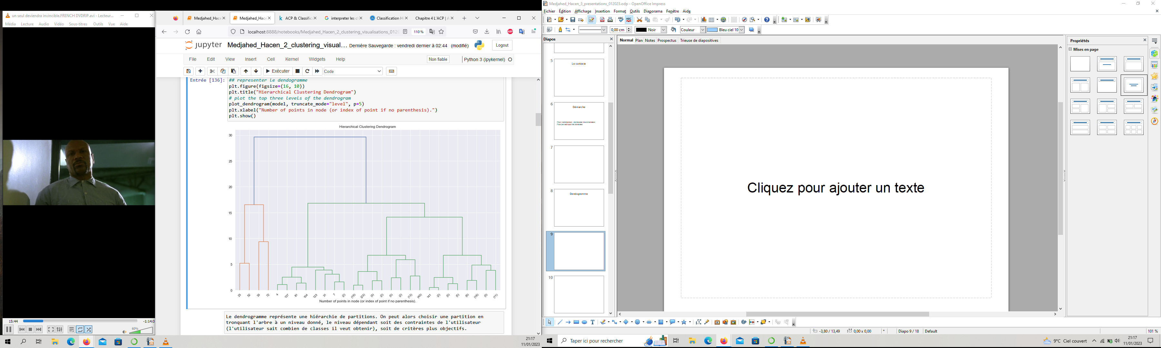
Dendogramme
Le dendrogramme représente une hiérarchie de partitions. On peut alors choisir une partition en tronquant l'arbre à un niveau donné, le niveau dépendant soit des contraintes de l'utilisateur (l'utilisateur sait combien de classes il veut obtenir), soit de critères plus objectifs.

Slide 11
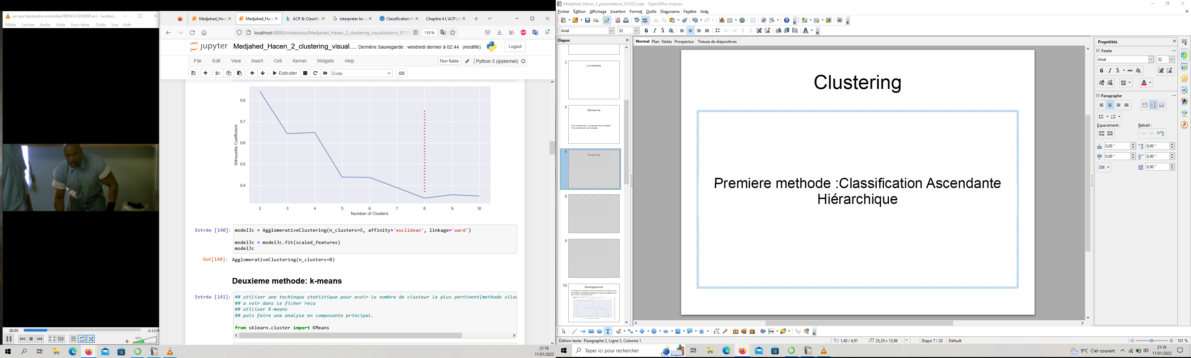
Clustering
Premiere methode :Classification Ascendante Hiérarchique:
La classification hiérarchique est l’une des approches pour l’exploration des données multivariées. L’objectif est d’identifier des groupes (i.e., clusters) d’objets similaires dans un jeu de données.

Slide 12
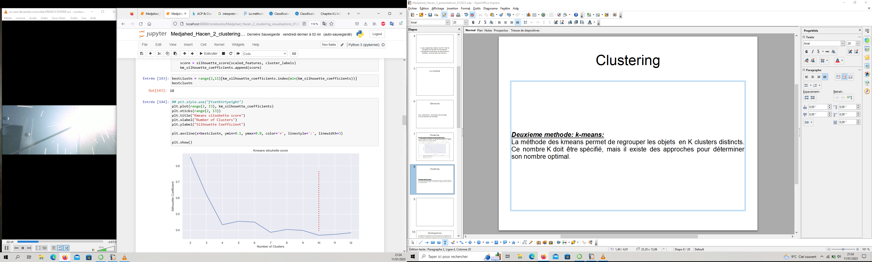
Clustering
Deuxieme methode: k-means:
La méthode des kmeans permet de regrouper les objets en K clusters distincts. Ce nombre K doit être spécifié, mais il existe des approches pour déterminer son nombre optimal.

Slide 13
Clustering
Comparaison entre les deux methodes:
La classification ascendante hiérarchique m'a proposé 8 clusters alors que la méthode des kmeans, m'on a proposé 10.
J'ai donc choisi d'utilisé le nombres de cluters obtenus par la methodes de classification hierarchique.

Slide 14
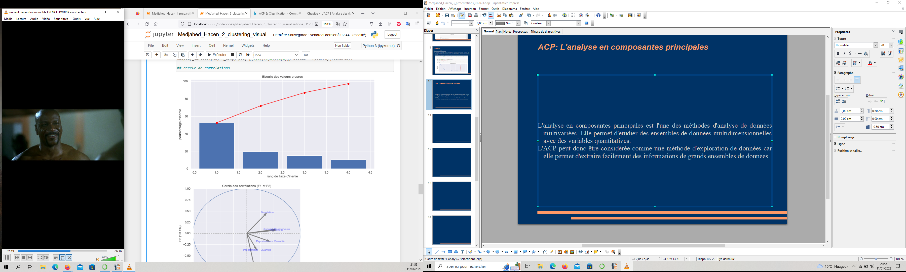
ACP: L'analyse en composantes principales
L'analyse en composantes principales est l'une des méthodes d'analyse de données multivariées. Elle permet d'étudier des ensembles de données multidimensionnelles avec des variables quantitatives.
L'ACP peut donc être considérée comme une méthode d'exploration de données car elle permet d'extraire facilement des informations de grands ensembles de données.
Grace au pourcentage d'inertie, on peut savoir que la premiere composante explique a plus de 50 % les information comprise dans les données ,l'information est reparti dans les 4 premieres composantes.

Slide 15
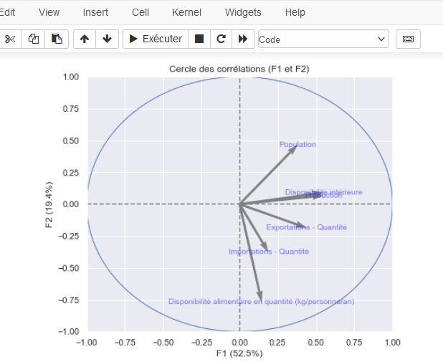
Les cercles de correlation
Les variables sont projetées dans un cercle de rayon 1 appelé cercle des corrélations. Lorsqu'une variable est proche du bord du cercle, on dit qu'il est bien représenté par le plan factoriel. Cette variable est alors bien correlée avec les 2 facteurs principaux constituant ce plan. Le cercle permet de voir la corrélation ou la liaison entre les variables.

Slide 16
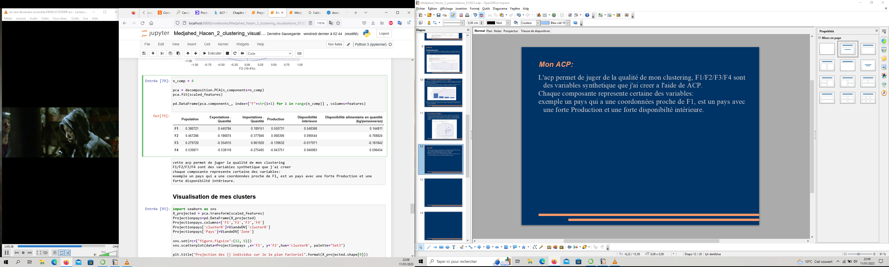
Mon ACP:
L'ACP permet de juger de la qualité de mon clustering,
F1/F2/F3/F4 sont des variables synthetique que j'ai creer a l'aide de ACP.
Chaque composante represente certaine des variables:
exemple un pays qui a une coordonnées proche de F1, est un pays avec une forte Production et une forte disponibilté intérieure.

Slide 17
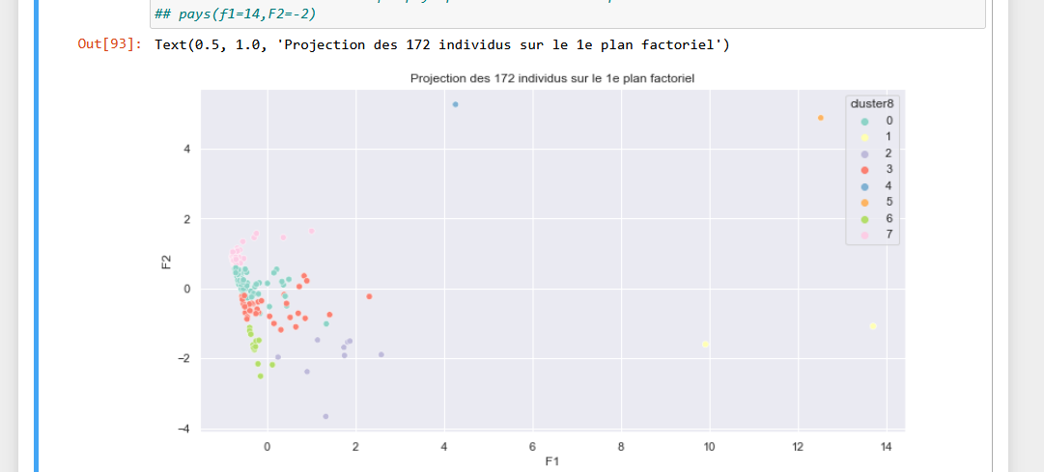
Visualisation de mes clusters
Cette visualition permet de juger la qualité de mon clustering
les clusters ne sont pas clairement definis
Cette visualisations, nous permet de voir que les clusters ne sont pas clairement definis

Slide 18
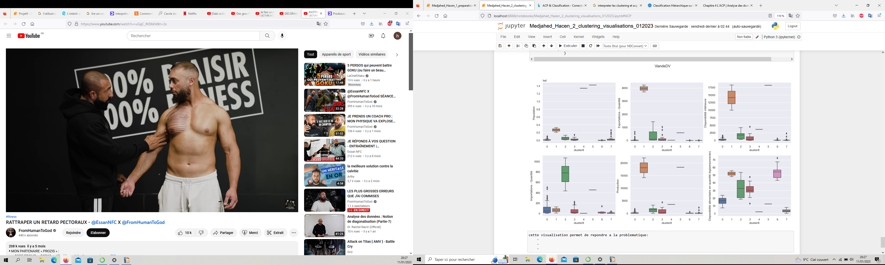
Mes résultats
Pour mes resultats , j'ai observé les cluster qui avait une forte correlation pour l'exportation, la disponibilité interieur et l'importation
Pour l'exportation : c'est le cluster 1
Pour la disponibilté interieur: c'est le cluster 1
Pour l'importation : c'est le cluster 2

Slide 19
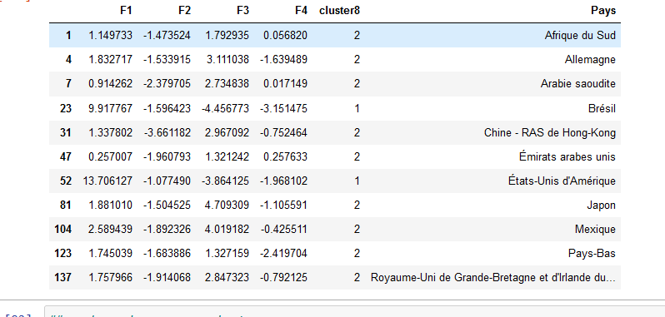
Mes recommandations
Pour l'exportation et la disponibilité interieur: c'est le cluster 1
Pour l'importation : c'est le cluster 2
Le tableau si dessus donne les pays qui faudrait viser pour exporter nos poulets.

